Slide 1
BURSA İL MİLLİ EĞİTİM MÜDÜRLÜĞÜ
BİLİNÇLİ TEKNOLOJİ KULLANIMI OKUL ÖNCESİ EĞİTİM
ÖĞRENCİ SUNUMU

Slide 2
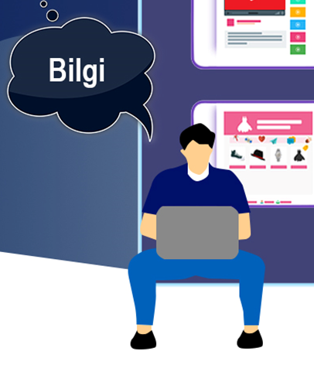
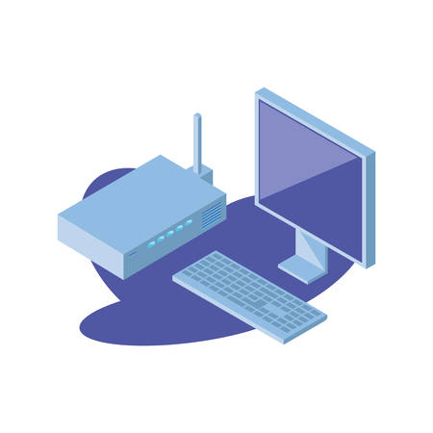
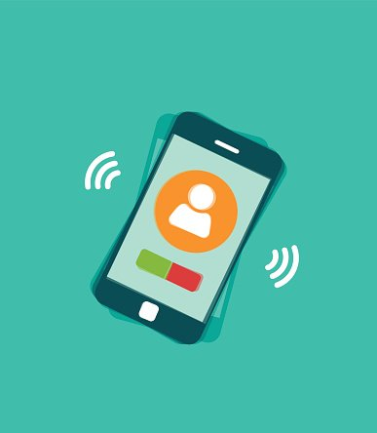
TEKNOLOJİ
NEDİR?
Notes:
Teknoloji, dünya var olduğundan beri insanlığın hayatını devam ettirebilmek ve kolaylaştırabilmek için
üretmiş olduğu şeylerin genel adıdır. (kaşık, çatal, masa, sandalye, tekerlek, buzdolabı, televizyon, bilgisayar vb.)

Slide 3
GERÇEK HAYAT ÇOK GÜZEL
Notes:
Sunuma «Gerçek Hayat Çok Güzel» isimli hikaye ile başlanır. Hikayenin sonunda öğrenciler, hikayeye yönelik paylaşım yapmaları için teşvik edilir.

Slide 11
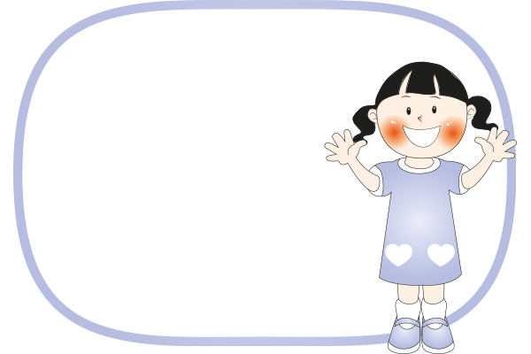
TEKNOLOJİ ÇOK GENİŞ BİR ALAN
(BU ALANDA; BİLGİ, OYUN,
ARKADAŞ VB. ŞEYLER VAR)
ÇOCUKLAR,
Teknolojinin, bilgisayarın doğru kullanıldığında pek çok faydası vardır.
Ancak yanlış ya da uzun süreli kullanıldığında ciddi zararları da olabilir.
Bilinçli teknoloji kullanımı için dikkat etmemiz gereken kurallar var.
HADİ BUNLAR NELERMİŞ ÖĞRENELİM!

Slide 12
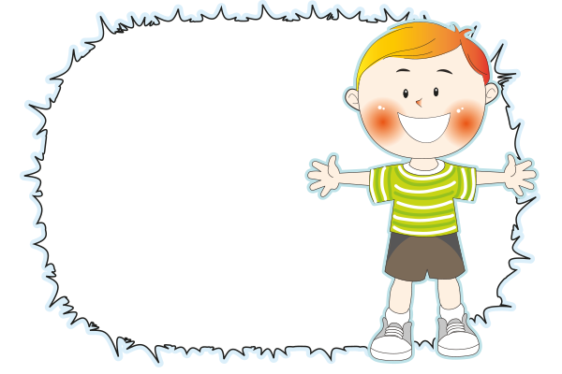
Ekran başında geçirdiğimiz süreyi azaltmalıyız.
Çocuklar ekran başında en fazla 20 dk kalmalıdırlar..
Bu süreyi belirlerken ailenizden yardım almalısınız.
Notes:
20 dakika ifadesi öğrencilerin anlayabileceği biçimde açıklanır. Bu konuda ailelerinin de kendilerine yardımcı olacakları vurgulanır. Zaman düzenlemesi iyi yapılırsa birçok şeye vakit yetirebilecekleri vurgulanır. Hem ödevlere hem gerçek hayattaki oyun ve arkadaşlara hem de bilgisayarda oyun oynamaya vakit ayırabilecekleri belirtilir.

Slide 13
AİLENLE PAYLAŞ
İnternette oyun oynarken, video izlerken veya bir bilgi araştırırken hoşunuza gitmeyecek kötü resimlerle, fotoğraflarla ya da anlayamadığınız şeylerle karşılaşabilirsiniz. Böyle
bir durumla karşılaştığınızda bunu evde anne-babanıza, okulda öğretmeninize hemen söylemelisiniz.

Slide 14
TANIMADIĞIN KİŞİLERLE İLETİŞİM KURMA
Gerçek hayatta olduğu gibi internette de önce anne-babanızla, sonra öğretmenlerinizle, sonra arkadaşlarınızla,
sonra anne-babanızın onay verdiği kişilerle
İletişimde olun. Tanımadıklarınızla asla arkadaşlık yapmayın ve arkadaşlık tekliflerini reddedin.

Slide 15
İNTERNET KULLANIM İÇERİĞİNİ AİLENLE BELİRLE
Telefonda, bilgisayarda, tablette ve televizyonda; oynayacağın oyunları, izleyeceğin dizi veya programları
ailenle birlikte belirlemelisin.

Slide 16
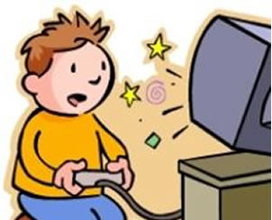
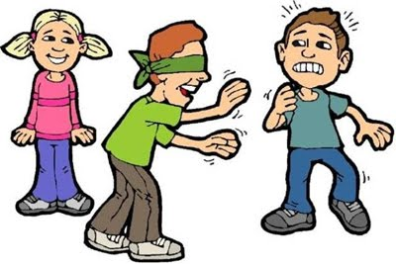
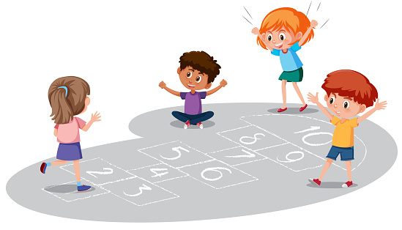
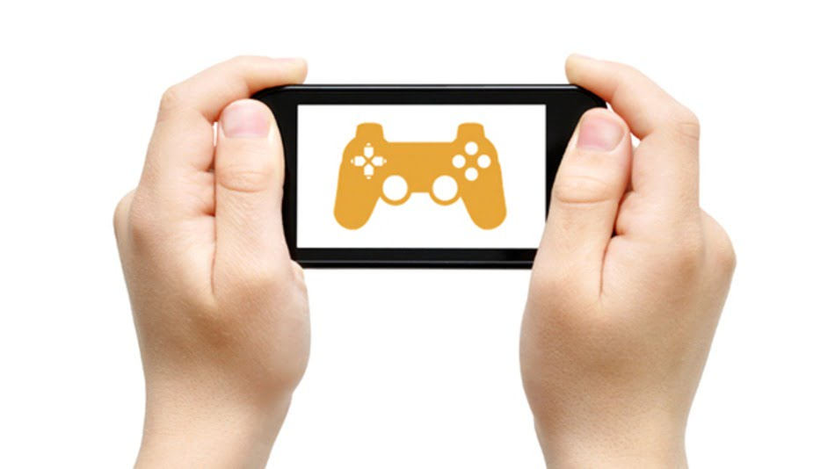
Notes:
Öğrencilerin oyun tercihlerine ilişkin kendilerini ifade etmesi sağlanır. Sanal ortamda oyun oynamanın da keyifli olduğu, ancak bu oyunların gerçek hayattaki oyun ve aktivitelerin yerini tutamayacağı vurgulanır. Dışarıda arkadaşlarla oynamanın, aileyle piknik yapmanın ya da sanal ortamda değil de gerçek hayatta bir hayvan sevip beslemenin daha keyifli olacağı belirtilir.

Slide 17
Oynadığımız oyunların içeriğini ailemizle birlikte belirlemeliyiz.
Yaşımıza uygun olmayan oyunları oynamamalıyız.
Şiddet içerikli oyunları oynamamalıyız.
Oyunlarda tanımadığımız kişilerle iletişim kurmamalıyız.
Oyuna kayıt olurken ve oyun sırasında bizden istenen kişisel bilgileri paylaşmamalıyız.
Ailemizin izni ve onayı olmadan oyun, içerik, eşya vb. ürünleri satın almamalıyız.
Oyun oynayacağımız süreyi ailemizle birlikte belirlemeliyiz.

Slide 18
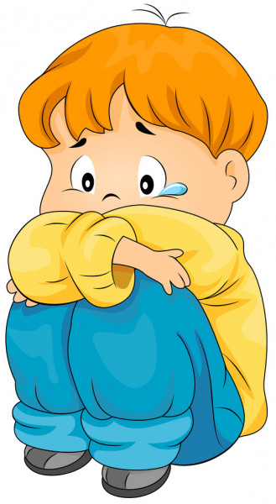
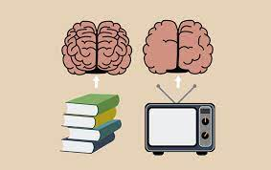
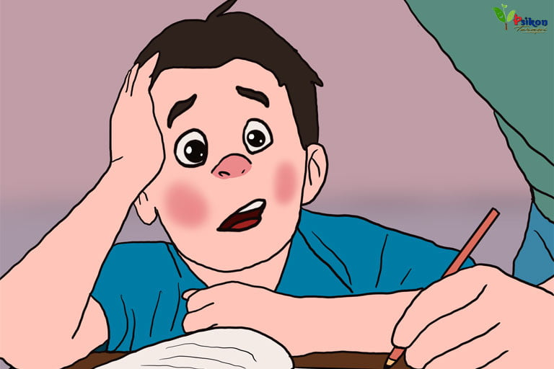
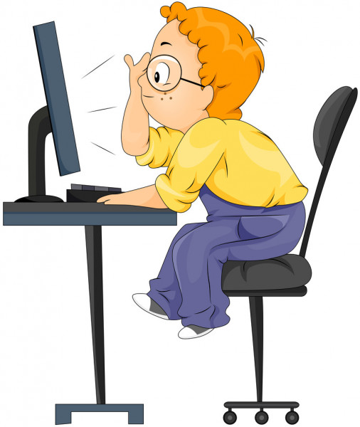
Ne Zararı Var ki?
Teknolojinin (bilgisayar, televizyon ve telefon) doğru kullanıldığında pek çok faydası vardır.
Ancak aşırı kullanıldığında ciddi zararları olabilir.
Teknoloji kullanım süresi arttıkça, çocukların;
Dikkatini toplaması zorlaşır.
Ödev ve işlerini yaparken
aklına oyun, tablet gelir.
Sağlık sorunları yaşanabilir.
Arkadaşlık kurma şansı
azalır. Yalnızlaşır.
Beyni
tembelleşir.

Slide 20
BİZİ DİNLEDİĞİNİZ İÇİN TEŞEKKÜRLER.
BURSA İL MİLLİ EĞİTİM MÜDÜRLÜĞÜ İÇERİK HAZIRLAMA KOMİSYONU
Eda ŞANLI Kestel Atatürk İlkokul
Fatma AYDEMİR Nilüfer RAM Fatma Nur BİRKİN YILDIZ Osmangazi RAM Gülsüm ŞAP Nilüfer Ahmet Uyar İO. Ramazan YAKUT Osmangazi RAM Tuğba ARSLAN Osmangazi RAM Yağmur IŞIK Yıldırım RAM Yunus Emre KARSLI Kestel H. Aslanoba AL.

Slide 21
KAYNAKÇA
Türkiye Bağımlılıkla Mücadele Eğitim Programı Teknoloji Bağımlılığı İlkokul Kitapçığı
Bilgi Teknolojileri ve İletişim Başkanlığı
https://www.guvenliweb.org.tr/galeri-detay/bilincli-internet
Özel Eğitim ve Rehberlik Hizmetleri Genel Müdürlüğü
https://orgm.meb.gov.tr/meb_iys_dosyalar/2020_11/13160945_OKULOYNCESIY_OYGYRENCIY.pdf
Bilgi Teknolojileri ve İletişim Başkanlığı ( Güvenli Web)
https://www.guvenliweb.org.tr/dokuman-detay/internetin-guvenli-ve-bilincli-kullanimi-sunumu
https://www.youtube.com/watch?v=VswXy1qJlzA

